Slide 2
BÀI 28
TRÒ CHƠI CỦA BỐ
BÀI 28
TIẾT 4
LUYỆN TỪ VÀ CÂU

Slide 3
1
Khởi động

Slide 4
Cọp ơi!
Cậu ở đâu thế?
TỚ SẼ TÌM RA CẬU

Slide 5
Em gái của mẹ gọi là:
B. cô
D. bác
A. dì
C. chú

Slide 6
Từ nào dưới đây là từ chỉ đặc điểm:
B. vắng vẻ
D. quạt
A. khu vườn
C. hương cau

Slide 7
Tìm từ chỉ tình cảm trong câu sau: Tôi rất nhớ ông và mong ông sớm về với tôi.
B. ông
D. sớm về
C. rất nhớ,
mong
A. tôi

Slide 8
Thứ sáu ngày 17 tháng 12 năm 2022
LuǀϚn từ và câu
Mở rộng vốn từ ωϛ tình cảm gia đình;
Dấu chấm, dấu chấm hĈ, dấu chấm than

Slide 9
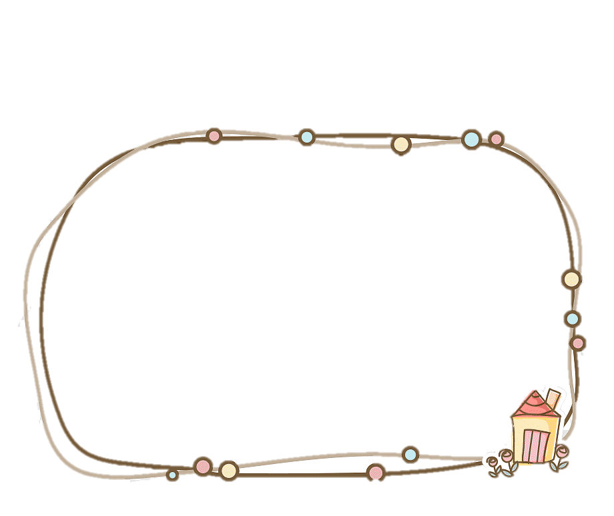
1. Những từ nào dưới đây chỉ tình cảm của người thân trong gia đình.
chăm sóc
chăm chỉ
quan tâm
1
2
3
yêu thương
kính trọng
vui chơi
4
5
6

Slide 10
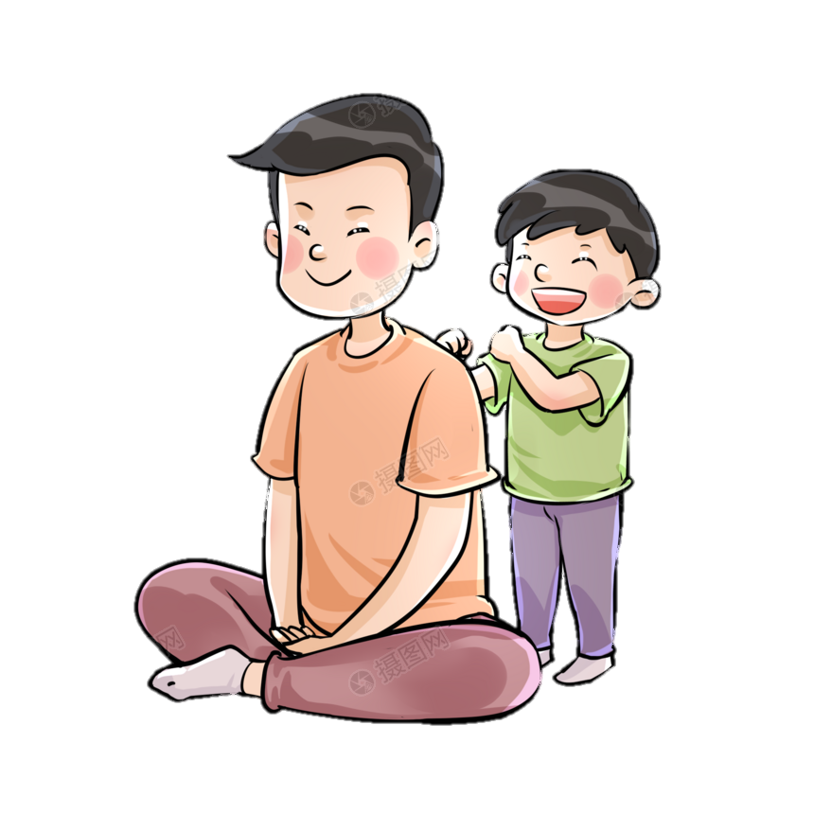
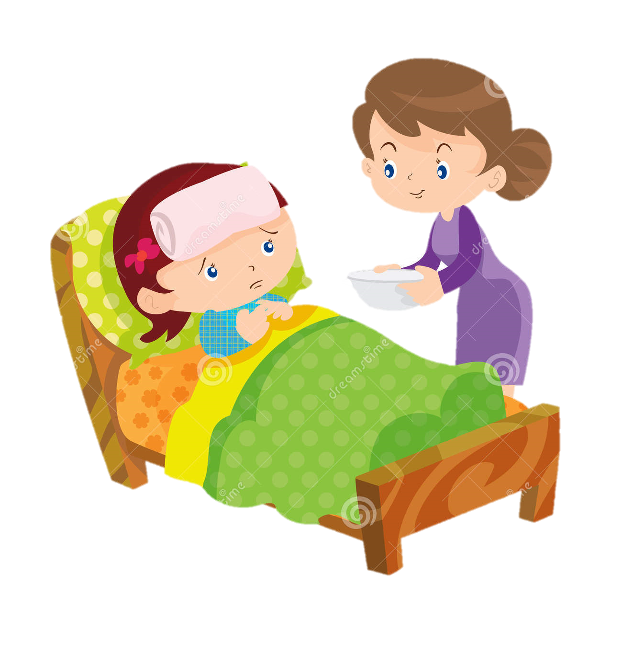
quan tâm, chăm sóc, yêu thương

Slide 11
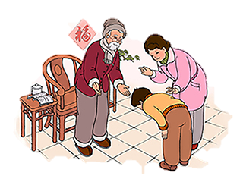
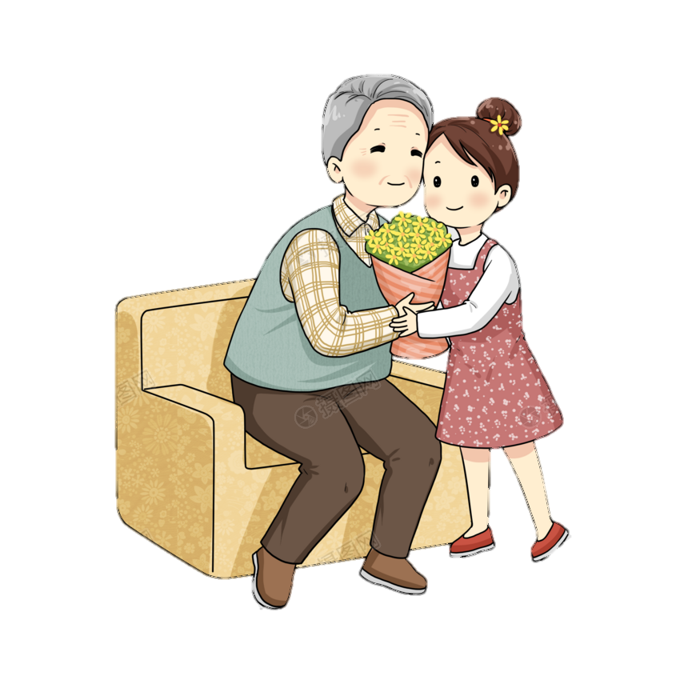
kính trọng

Slide 12
Tìm thêm các từ chỉ tình cảm của người thân trong gia đình
Chỉ tình cảm của ông bà, cha mẹ dành cho con, cháu.
yêu thương, quan tâm, chăm sóc, lo lắng, hi sinh, dạy bảo…
Chỉ tình cảm của con, cháu dành cho ông bà, cha mẹ.
hiếu thảo, vâng lời, biết ơn, quan tâm, kính trọng
Chỉ tình cảm của anh chị em dành cho nhau.
quan tâm, chăm sóc, nhường nhịn, giúp đỡ, trông nom, bảo ban, khuyên bảo, chia sẻ, …
Notes:
Lần lượt cho hs tìm từ từng loại
Lưu ý: Có những từ chỉ chung cho tình cảm của người thân trong gđ như quan tâm, chăm sóc, yêu thương. Có những từ chỉ dùng riêng cho t/c của người này với người kia như hiếu thảo, kính trọng, vâng lời,…

Slide 13
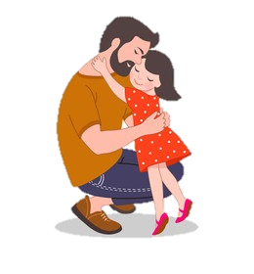
Khi dạy em học, bố rất kiên nhẫn. Khi chơi cùng em, bố rất vui tính. Mỗi khi em mắc lỗi, bố nghiêm khắc dạy bảo nhưng cũng dễ tha thứ.
Kiên nhẫn: là sự kiên trì, vượt qua khó khăn để hoàn thành một việc gì đó.

Slide 14
2. Tìm từ ngữ bạn nhỏ nói về tính cách của bố mình trong đoạn văn sau:
Khi dạy em học, bố rất kiên nhẫn. Khi chơi cùng em, bố rất vui tính. Mỗi khi em mắc lỗi, bố nghiêm khắc dạy bảo nhưng cũng dễ tha thứ.
Khi dạy em học, bố rất kiên nhẫn. Khi chơi cùng em, bố rất vui tính. Mỗi khi em mắc lỗi, bố nghiêm khắc dạy bảo nhưng cũng dễ tha thứ.

Slide 15
Từ ngữ nói về tính cách:
kiên nhẫn
vui tính
nghiêm khắc
dễ tha thứ
Tìm thêm các từ ngữ chỉ tính cách
Từ chỉ đặc điểm
Notes:
Cẩn thận, Vui vẻ, tự tin, Dễ gần., chung thủy, thân thiện, hào phóng, chăm chỉ, trung thực, hài hước, tốt bụng,…/ nóng tính, kiêu căng, cẩu thả, độc ác, lười biếng, keo kiệt, bi quan,..

Slide 16
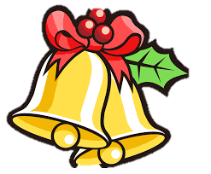
3. Chọn dấu chấm, dấu chấm hỏi hoặc dấu chấm than thay cho ô vuông.
(1)
(2)
Bố: - Nam ơi Con hãy đặt một câu có từ “đường” nhé
Con: - Bố em đang uống cà phê
Bố: - Thế từ “đường” đâu
Con: - Dạ, đường có trong cốc cà phê rồi ạ.
!
!
(3)
.
(4)
?

Slide 17
Kể lại sự việc
Hỏi điều chưa biết
Kết thúc lời gọi, lời yêu cầu, đề nghị

Slide 18
Yêu cầu cần đạt
Phát triển vốn từ chỉ tình cảm của người thân trong gia đình, từ chỉ tính cách.
Biết sử dụng dấu câu (dấu chấm,
dấu chấm hỏi, dấu chấm than).

Slide 19
CHÀO TẠM BIỆT
CÁC CON!

